Slide 1

¿Cómo motivar a tu nuevo Socio a seguir un proceso de inducción?

Slide 2


COMUNICAR EL PORQUÉ
TE ENTREGA LA HABILIDAD DE INSPIRAR A OTRAS PERSONAS
Las personas
se inspiran
por lo que hacemos
cuando entienden
por qué lo hacemos.
Notes:
Comunicar el porqué, te da la habilidad de inspirar a otras personas
Las personas no se inspiran por lo “que” hacemos, las personas se inspiran cuando entienden “Porqué” lo hacemos.
Si hablas solo de qué hacer y cómo hacerlo, no despiertas sentimientos de pertenencia, confianza y lealtad.
DILES PORQUÉ LES CONVIENE SER PARTE DE ORIFLAME
Conecta a tus nuevos Socios con lo que ellos creen y buscan.
Comparte tus propias creencias, tus sueños y logros.
Ofrece apoyarlos, no por ti, sino por ellos.
Dale un propósito a tu patrocinio exitoso.

Slide 3

DILES POR QUÉ LES CONVIENE SER PARTE DE ORIFLAME
Notes:
DILES PORQUÉ LES CONVIENE SER PARTE DE ORIFLAME
Conecta a tus nuevos Socios con lo que ellos creen y buscan.
Comparte tus propias creencias, tus sueños y logros.
Ofrece apoyarlos, no por ti, sino por ellos.
Dale un propósito a tu patrocinio exitoso.

Slide 4

HABLA DE POR QUÉ SER PARTE DE ORIFLAME
VERSE Y
SENTIRSE BIEN
GANAR
DINERO
PASARLA
BIEN
Notes:
Con productos de calidad, a precios accesibles y con resultados probados
Tener un negocio propio, manejar su tiempo, obtener ingresos estables e ilimitados
Disfrutar lo que hace, desarrollarse personal y profesionalmente, obtener premios
y viajes

Slide 5


Slide 6
CUANDO INVITAS A SER PARTE DE ORIFLAME
Eres el motor,
no sólo de tus sueños, sino también de quienes aceptan la invitación y son parte de tu red.
Notes:
Debes ser consiente de que la gente que te dice que si, es a ti, no a la compañía por lo que adquieres una gran responsabilidad para apoyarlos de manera efectico, los primeros días de cualquier proyecto que iniciamos siempre son los más importantes ….

Slide 7
El liderazgo no es una posición
o un título es ser acción y ejemplo

Slide 8

PRIMEROS 90 DÍAS
(plan 90 días)
Notes:
Y ustedes han escuchado sobre plan 90 , ya algunos lo conocen , y otros más tal vez han intentado trabajar con cada una de las actividades que nos plantea este programa, Lo importante en este curso es dejarles claro que debemos entender el “porqué” no la lista de actividades que deberán seguir, eso ya lo leerán .
Cuenta sobre la importancia que tiene cada acción en este proceso. cuando entendemos la importancia de algunas actividades es cuando realmente nos enfocamos a realizarlas .
Mucho de esto ya lo saben , muchos lo hacen de manera empírica, ahora hay que hacerlo como método, como nuestro propio sistema .

Slide 9

CREA VÍNCULOS
Y GUÍALOS
Notes:
CUAL ES EL OBJETIVO DE ESTE PRIMER CATALOGO?
CONOCERLOS , SABER SUS INTERES SUS SUEÑOS, INICIAR RELACIONES CREANDO VÍNCULOS

Slide 10

¡GENERA VÍNCULOS DE LEALTAD Y CONFIANZA!
Notes:
Descubre sus intereses y sus sueños ¿CÓMO?
¡Genera vínculos de lealtad y confianza!
Una persona que transmite confianza, es aquella persona que:
Creemos que está siendo sincera.
Consideramos que tiene los conocimientos (el saber), las aptitudes (el saber hacer) y las actitudes necesarias (el querer hacer o querer ser).
Pensamos que cumple sus promesas y es congruente en lo que dice y lo que hace.

Slide 11

Si aprendes a escuchar, estarás sentado las bases
de la CONFIANZA
Notes:
Como puedes generar confianza? , aprendiendo a ser un buen escucha..
No necesitas estar de acuerdo con todo lo que el otro exprese, pero si debes respetar y eso lo debe percibir la otra persona, para que pueda expresarse libremente , sobre sus sueños, sus metas , sus propios miedos, y tú puedas ayudarlos a definir hacia donde desea ir …

Slide 12

Escucha
con los oídos,
los ojos
y el corazón,
ESCUCHA EMPÁTICA
Notes:
Si aprendes a escuchar de forma empática, es en donde verdaderamente captarás el mensaje, sin prejuicios, apoyando y aprendiendo , esa es una comunicación efectiva … y los beneficios serán, que a tu socio , le das la oportunidad de ordenar sus ideas, sus pensamientos , sus deseos

Slide 13

Conoce sus intereses
y ayúdales a definirlos
Notes:
Cada individuo, en cada situación particular, posee una combinación distinta de factores motivacionales y son dinámicos, varían en el tiempo, debido a que las personas aprenden con sus decisiones, por lo que si adquieres la habilidad de escuchar empáticamente siempre , podrás ayudar a la gente para ver con más claridad y profundidad, y a encontrar nuevas formas de respuestas y nuevas vías de acción incluso su propio sueño más claro y alcanzable .
Todo empieza bien, cuando las metas son bien clarificadas .
Aprende a clarificar metas

Slide 14
PRINCIPALES ACTIVIDADES DEL CATÁLOGO 1
Haz la ROO conociendo sus intereses
y entrega el folleto resumen de la ROO.
ABC Oriflame
Curso 1 y 2 online
Invítalo a tus ROOs y a que forme parte de tu Core Team.
1
2
3
4
Notes:
Haz la ROO conociendo sus intereses. Entrega el folleto resumen de la ROO.
Cuando hagas la Reunión de Oportunidad ROO, procura antes, saber quiénes son las personas que asistirán. Si puedes conversa con ellos antes para descubrir cuáles son sus intereses, así podrás darle sentido a tu explicación de la reunión, resaltando los aspectos que son de interés para los invitados.
Siempre entrega el resumen de la Reunión de Oportunidad (les hablaste del negocio y no pueden llevarse sólo el Catálogo). Con este resumen podrán recordar lo que les dijiste y aclarar los importantes conceptos si tienen dudas.
Este folleto no reemplaza en ningún caso la Guía de la Reunión de Oportunidad (rotafolio/caballete) es un complemento a esta.
Descubre qué le motiva de la oferta de Oriflame y cuáles son sus sueños.
Los sueños son el punto de partida, son la motivación que hará que la persona se ponga en movimiento para alcanzar lo que busca y te permitirá además, mantenerlo motivado. Es importante que sepas qué le motiva, recuerda que una conversación cercana y abierta te ayudará a diagnosticarlo.

Slide 15



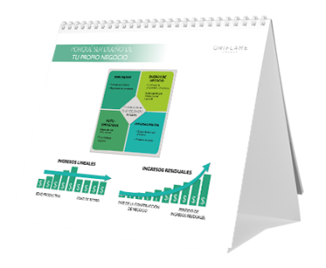
Haz la ROO conociendo sus intereses
y entrega el folleto resumen de la ROO.
1
Usa el rotafolio de Reunión de Oportunidad Oriflame
Notes:
Es la mejor manera de asegurar que no olvidarás nada de lo que hay que contar, el rotafolio es tu guía, y puedes adaptarla a el tipo de reunión que realices, enfocándote más en el negocio o la oportunidad de viajar o de los productos. Además e totalmente DUPLICABLE , ls personas nuevas y las de tu equipo sabrán que también pueden usarlo para hacer sus propias reuniones.
Esta versión de la Reunión de Oportunidad tiene un enfoque de negocio más amplio. Esta versión incluye información sobre el cuadrante del flujo de dinero de Robert Kiyosaki, comparación de los ingresos residuales y lineales; comparación entre un negocio normal y el negocio Oriflame, entre otras explicaciones de negocio que actualmente usan los Líderes exitosos de Oriflame.
Aprende a explicar estos conceptos, te ayudará a motivar a aquellas personas que buscan desarrollar su propio negocio. Lo interesante es que también te puede ayudar a motivar a aquellos que aún no se lo han planteado.

Slide 16
Que nadie quede inscrito sin escuchar la ROO
¡Después de escucharla se dan cuenta
que la oportunidad es mucho más grande!

Slide 17

Guía resumen de la ROO
Notes:
Siempre entrega el resumen de la Reunión de Oportunidad, pues ya le hablaste del negocio de Oriflame y no pueden llevarse solo el Catálogo. Con este resumen podrán recordar lo que les dijiste y aclarar los importantes conceptos si tienen dudas.
Este folleto no reemplazá en ningún caso la Guía de la Reunión de Oportunidad (rotafolio/caballete), es un complemento a ésta.

Slide 18

Cierra con el Inicio Perfecto

Slide 19

Determina que
Sistema de Belleza Total es el adecuado para ti
Notes:
Antes que nada debemos empezar por nosotros mismos, si vamos a hablar y recomendar sistemas debemos saber cuál es el que yo usaré …
Y para esto tenemos dos sencillos pasos

Slide 20

a
Responde el test de
Belleza Total
Notes:
El primer paso : completa el cuestionario o test , en donde podrás saber qué sistema de NovaAge y Wellness te corresponde ….
Cuál es la necesidad de tu piel, y cual de tu organismo? En el caso de wellness si respondiste si a alguna de las preguntas es un hecho que necesitas un sistema de wellness todos los días, pero si quisieras saber un poco más sa detalle cual ? Después de haber escuchado y aprendido sobre la primera parte de este curso, ya sabrás, que si respondiste SI a las dos primeras preguntas es que necesitas WELLNESS DESAYUNO
Y si respondiste si a las dos preguntas posteriores es que necesitas el sistema de WELLNESS NUTRION ( el de dos malteadas)
Una dinámica que podrías hacer es hacer que los mismos socios respondan esto, y así también te sirve de comprobación de que hayas cumplido con el objetivo de tu curso, y de repasar si es necesario de la diferencia de los dos sistemas .
Esto hazlo con TODOS TUS SOCIOS NUEVOS (así das confianza a la gente y empiezas también a duplicar tu experiencia obteniendo todas la ventajas revisadas )

Slide 21
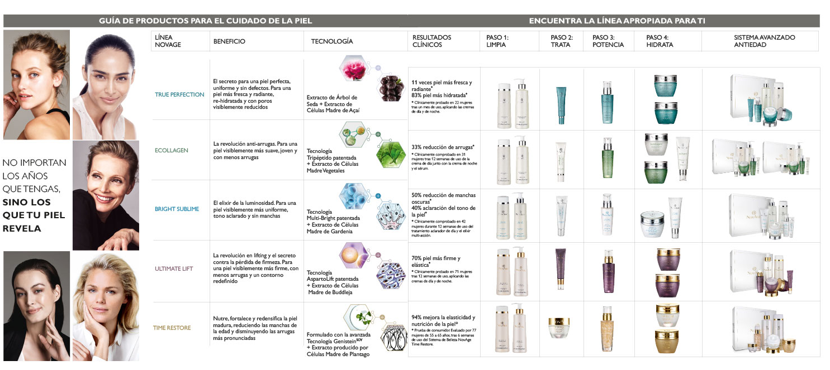
Identifica qué Sistema de Belleza Total es el adecuado para ti
b
PB
+
Lealtad
+
Puntos
Ahorro
Notes:
Ya que identificaste que sistema es el adecuado para ti, ahora revisa en las páginas centrales del BE 56 y 57 localiza el sistema,
¿Cuál es?
¿Qué color?
¿Cómo se llama ?
( ya si te das el tiempo de leer un poco más sobre todo respecto a TU sistema estarás capacitándote )
Estas empezando a tener conocimiento sobre las líneas y sobre todo como socio nuevo podrás rápidamente recomendar a otros el sistema adecuado sin errores y posicionándote como una persona que es experta ( sin serlo)
Hazlo con todos tus socios nuevos

Slide 22

Localiza tus sistemas en el Catálogo y Beauty Xpert
Notes:
En la misma ROO o con tu socio nuevo, después de esta experiencia , dale el catálogo normal de la campaña actual, CERRADO para que pueda revisar, localizar sus sistema Novage (en catálogo normal el sistema wellness no está solo en BE)
¿Porqué cerrado? Porque asi le das la oportunidad a que se dé cuenta que tenemos también una gran variedad de productos para toda necesidad, cuidado corporal, maquillaje, fragancias, cabello dentales etc …

Slide 23
PB
+
Lealtad
+
Puntos
Ahorro
También puedes usar el Catálogo online
Notes:
En dado caso también se puede hacer en catalogo on line

Slide 24
HAZ TU PEDIDO IDEAL Y REVISA LOS BENEFICIOS QUE OBTIENES
PUNTOS
PROGRAMA DE BIENVENIDA
AHORRO
O GANANCIA
¿INCENTIVO MONETARIO?
Notes:
Cuando en inicio perfecto le pides que en la hoja de contactos haga su pedido ideal ( es decir pídele que anote los códigos de los sistemas que le corresponden de novage y wellness )
Revisen los beneficios de esto : los puntos , la ganancia, la facilidad de haberse ganado el programa de bienvenida, pueden revisar ahí el PB, y si los puntos son más de 200 la posibilidad de ganar oribono y la invitación al curso 2 para explicarle mejor

Slide 25

Haz una lista con al menos
30 contactos
Notes:
Dentro del Inicio perfecto les pediremos que hagan una lista de 30 contactos (solo el nombre) hagámoslo como un juego, a quien termine antes ,le damos un premio (un regalito tal vez, una crema, un dulce )
Pregunten si quieren organizar la fiesta de cumpleaños o vida, o cualquier festejo de alguien de su familia, el ejemplo hace que la gente se dé cuenta que todos conocemos a más de esos 30 contactos que pedimos
Y que se imaginen que están organizando esa fiesta sin límite de presupuesto , ¿a cuántos invitarías? ¿a quienes?

Slide 26
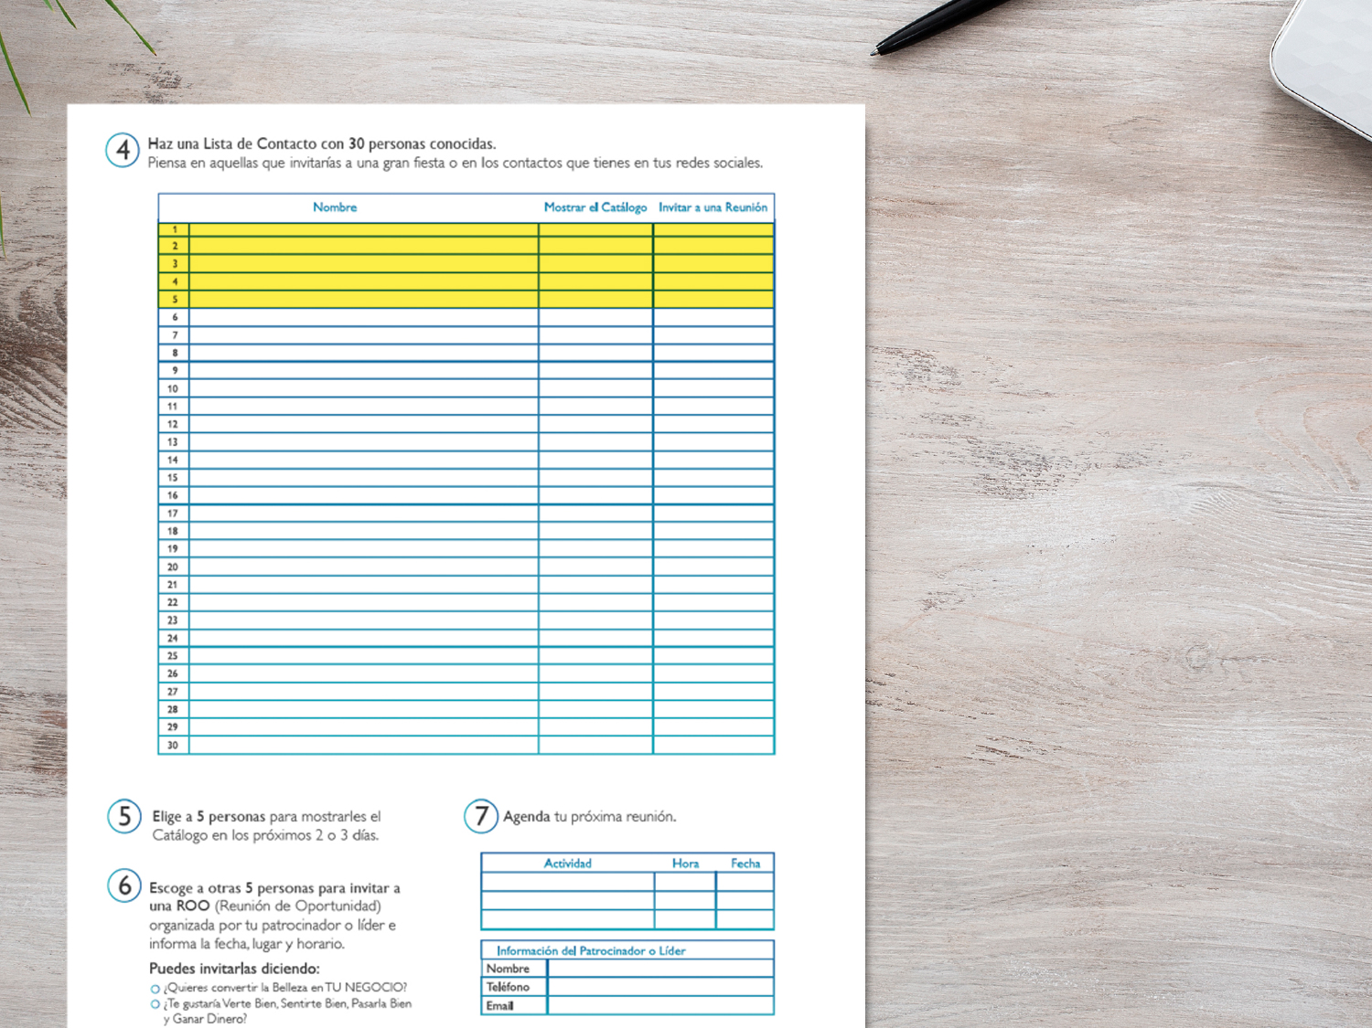
Elige 5 personas y muéstrales el catálogo en los próximos 2 días
Notes:
De esas 30 personas que acaba de anotar :
ELIJE 5 PERSONAS DE LA LISTA PARA MOSTRARLES EL CATÁLOGO EN LOS PRÓXIMOS 2 O 3 DÍAS

Slide 27

Muestra el catálogo, el programa de bienvenida y flyer de contacto
Notes:
¿Qué les puedes mostrar? El catalogo si haz decidido a recomendar , el Beuty expert tal vez, o un programa de bienvenida, o un flyer de contactos

Slide 28
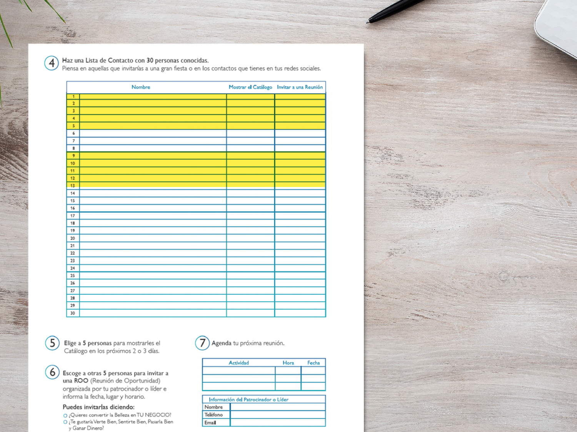
Elige a otras 5 personas
para mostrarles la
oportunidad oriflame
Notes:
De esos 30 contactos
ESCOGE A OTRAS 5 PERSONAS QUE CREAS QUE LES INTERESARÍA CONOCER LA OPORTUNIDAD ORIFLAME
Y lo más importante ……

Slide 29
INVÍTALOS A LA PRÓXIMA
REUNIÓN DE OPORTUNIDAD ORIFLAME (ROO)
Notes:
Invítalos a la próxima reunión, que tu líder organiza… platícales de tu experiencia, o pídeles que te acompañen para que te den su opinión sobre el negocio en esa reunión.

Slide 30

Informa fecha, lugar y horario de la próxima roo
Notes:
Es importante que informes todos los detalles sobre esa reunión+on en dónde estás invitando

Slide 31

SEGUIMIENTO
Notes:
Seguimiento segmentado. Identifica que es lo que les llamó la atencion a tus nuevos socios, (Vendedoras, consumidoras clientes líderes ) y haz seguimiento según estos intereses
Al igual que tiene poco sentido establecer objetivos sin plantear un plan de acción que los persiga, la realidad demuestra que plantear un plan de acción sin establecer un seguimiento sobre el mismo es estar prácticamente abocado al no cumplimiento del mismo.
Por este motivo, si queremos que los planes de acción no queden en el formalismo de una presentación y realmente impacten en el hacer del día a día de los equipos, tendremos que realizar de la manera más sistemática y preparada posible un seguimiento de los planes.

Slide 32

2
Muestrales como operar Online
En especial a cómo hacer su pedido y registrar a otros.
Notes:
En Herramientas- Primeros 90 días de trabajo – Descarga ABC Oriflame
La mejor INVERSIÓN

Slide 33

DEDICA TODO EL TIEMPO NECESARIO PARA ENSEÑARLE A OPERAR ONLINE
Es la mejor inversión para desarrollar a Socios independientes

Slide 34

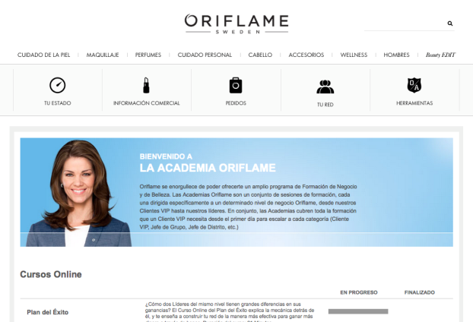
3
Invítalos a tomar los cursos 1 y 2 Online
Notes:
Invítalos a realizar los cursos 1 y 2 en online.
Que el nuevo sepa de las oportunidades que tiene dentro de Oriflame, hará que lo motives a tomarlas, más allá de lo que el mismo pudo planearse al principio.
Este conocimiento básico sobre los productos en el Curso 1 y sobre el negocio en el Curso 2, debe recibirlo durante los primeros días, cuando está entusiasmado comenzando, es aquí cuando el descubrir todo lo que Oriflame tiene para ofrecerle puede marcar la diferencia entre mantenerse por más tiempo o no en tu red.
El beneficio de los cursos online es que puede tomarlos de manera autónoma y cuando desee; será un avance para ti cuando lo invites al curso presencial que tú dictes… ¡Tu nuevo Socio llevará terreno ganando!
Muchos nuevos Socios que entran en las promociones de reclutamiento, por la masividad de estas campañas, nunca se enteran de lo que Oriflame realmente les ofrece. Los cursos de capacitación básicos 1 y 2, son la herramienta que te permitirá llegar con esta importante información y motivar mejor.

Slide 35

Una vez interesados en tu negocio, invítalos a que formen parte de tu core team.
4

Slide 36
PRIMEROS 90 DÍAS

Slide 37

PLANEEN JUNTOS
Notes:
CUAL ES EL OBJETIVO DE ESTE PRIMER CATALOGO?
CONOCERLOS , SABER SUS INTERES SUS SUEÑOS, INICIAR RELACIONES CREANDO VÍNCULOS

Slide 38

Transmitir conocimientos, es una actitud, ayudar
a otros es una misión.
Notes:
Uno de los actos más importantes que puede realizar un ser humano es enseñar, el acto de enseñar es más allá de sólo mostrar algo, es un proceso por medio del cual una persona transmite un conocimiento, un valor, una actitud
Acompaña, guía y llévalos hacia el cumplimiento de sus sueños . Enseñales a definir su meta y a planear

Slide 39

La única manera
de poder acompañar
en el camino del éxito es enseñar a planear
y dar seguimiento
Notes:
(EN EL SEGUNDO CATÁLOGO ) Enséñales a planear y da seguimiento , es la única menara de poder acompañar en el camino del éxito.
No hay garantías , sólo tu harás que sea más probable

Slide 40

UN OBJETIVO SIN UN PLAN SÓLO ES UN DESEO
Notes:
LOS objetivos son como el faro que alumbra el camino a lograr los sueños, dicho de otra manera son como el GPS que indica la dirección en la que debes concentrarte.
Alcanzar una una meta implica una inversión de esfuerzo que en los momentos en que se duda ,solo se ve justificada cuando el objetivo (sueño) es suficientemente sólido como para no abandonar , es necesario que sea congruente con tus valores, conectado a ti, emocionalmente. ( EN LA CATÁLOGO ANTERIOR YA DEFINISTE OBJETIVOS)

Slide 41

El seguimiento constante
nos permite un verdadero desarrollo integral
Notes:
Si hacemos seguimiento, podremos retroalimentar, y es la única manera de mejorar, de crecer. Si eres líder eso es parte de tus deberes con tus nuevos socios.

Slide 42
PRINCIPALES ACTIVIDADES DEL CATÁLOGO 2
1
Definir Meta y dar seguimiento.
Revisen su primer pedido, explica como usar y pagar el crédito Oriflame.
Curso 1 y 2 presencial
2
3
Notes:
Haz la ROO conociendo sus intereses. Entrega el folleto resumen de la ROO.
Cuando hagas la Reunión de Oportunidad ROO, procura antes, saber quiénes son las personas que asistirán. Si puedes conversa con ellos antes para descubrir cuáles son sus intereses, así podrás darle sentido a tu explicación de la reunión, resaltando los aspectos que son de interés para los invitados.
Siempre entrega el resumen de la Reunión de Oportunidad (les hablaste del negocio y no pueden llevarse sólo el Catálogo). Con este resumen podrán recordar lo que les dijiste y aclarar los importantes conceptos si tienen dudas.
Este folleto no reemplaza en ningún caso la Guía de la Reunión de Oportunidad (rotafolio/caballete) es un complemento a esta.
Descubre qué le motiva de la oferta de Oriflame y cuáles son sus sueños.
Los sueños son el punto de partida, son la motivación que hará que la persona se ponga en movimiento para alcanzar lo que busca y te permitirá además, mantenerlo motivado. Es importante que sepas qué le motiva, recuerda que una conversación cercana y abierta te ayudará a diagnosticarlo.

Slide 43
PRIMEROS 90 DÍAS

Slide 44

HAZLOS SENTIR PARTE
DEL EQUIPO

Slide 45

Siempre reconoce
los esfuerzos
y logros concretos
Notes:
´Después de planear con ellos, y darles seguimiento , reconoce… pero que sean esfuerzos y logros concretos, si tu reconocimiento es general, no logrará el objetivo de motivación o de pertenencia.
Aún si no lo esperan, se sorprenderán cuando reciban reconocimiento por lo que están haciendo.
Nada es mejor para hacerlos sentir parte del equipo.
CREA SENTIDO DE ´PERTENENECIA … RETENCION

Slide 46

Nada motiva
más que el éxito,
y el reconocimiento es la consecuencia de este éxito
Notes:
Incluso el reconocimiento de pequeños o de los primeros logros funciona también como motivador para seguir en el camino y llegar a la meta final o a una más grande.
Motivar es recordar las razones, impulso, entusiasmo e interés con el que provocar una acción específica o un determinado comportamiento. Es INFLUIR en el estado de ánimo para que así puedan proceder de una manera precisa y efectiva. Con esta habilidad tu socio nuevo tendrá una fuerza interna que será como un motor potente que la impulsará constantemente hacia adelante, una fuerza real que hace que produzca la energía vital necesaria para realizar esfuerzos extraordinarios y lograr un determinado objetivo o meta.
Para eso también invítalos a las ROOs, y a todos los eventos ,a los cursos y talleres, la motivación también se contagia!
Motívalos a que cumplan su programa de bienvenida
Invita y apoya a los socios para que logren llevarse los premios vigentes además de su PB, no sólo se motivarán, aprenderán a hacer el negocio y obtendrán más ganancias.
Obtendrás un socio más leal, un potencial líder y el sentido de pertenecía al equipo será más fuerte, además de que habrá motivos para reconocer.

Slide 47
PRINCIPALES ACTIVIDADES DEL CATÁLOGO 3
1
Curso Belleza Total
Las actividades recurrentes de cada catálogo
2
Notes:
Haz la ROO conociendo sus intereses. Entrega el folleto resumen de la ROO.
Cuando hagas la Reunión de Oportunidad ROO, procura antes, saber quiénes son las personas que asistirán. Si puedes conversa con ellos antes para descubrir cuáles son sus intereses, así podrás darle sentido a tu explicación de la reunión, resaltando los aspectos que son de interés para los invitados.
Siempre entrega el resumen de la Reunión de Oportunidad (les hablaste del negocio y no pueden llevarse sólo el Catálogo). Con este resumen podrán recordar lo que les dijiste y aclarar los importantes conceptos si tienen dudas.
Este folleto no reemplaza en ningún caso la Guía de la Reunión de Oportunidad (rotafolio/caballete) es un complemento a esta.
Descubre qué le motiva de la oferta de Oriflame y cuáles son sus sueños.
Los sueños son el punto de partida, son la motivación que hará que la persona se ponga en movimiento para alcanzar lo que busca y te permitirá además, mantenerlo motivado. Es importante que sepas qué le motiva, recuerda que una conversación cercana y abierta te ayudará a diagnosticarlo.

Slide 48
PRIMEROS 90 DÍAS

Slide 49

AYÚDALOS
A TOMAR DECISIONES

Slide 50

COMPROMÉTELOS
Notes:
Lograr que la gente haga las cosas por obligación, presión, amenaza o temor a las consecuencias, es relativamente fácil. Sin embargo, lograr que la gente haga las cosas porque quiere o le interesa y que además lo haga con un extra de creatividad, compromiso por los resultados, solidaridad genuina con el compañero y/o preocupación por los resultados del equipo eso demanda un trabajo interno de parte del líder para seducir esa actitud.

Slide 51

COMPROMISO
ES TOMAR UNA DECISIÓN
Notes:
Compromiso es una decisión, determinación de alcanzar nuestra meta dando unos pasos muy concretos. No es alcanzar nuestra meta como sea es hacerlo con inteligencia, siendo conscientes de cómo lo estamos haciendo.
El compromiso contiene , atención focalizada/ imágenes positivas/ preparación mental/ no distraerse y aprendizaje constante

Slide 52

ATENCIÓN
FOCALIZADA
Notes:
Enfocarnos no quiere decir si a una actividad , quiere decir NO a muchas otras ….
Enfocarnos no quiere decir que le damos un SI a algo, quiere decir que le damos un NO a muchas otras opciones.

Slide 53

PREPÁRATE MENTALMENTE
Notes:
Prepárate mentalmente , para lo que viene, probablemente trabajo rudo, más tiempo, frustración, y aprendizaje de cosas nuevas , adaptarnos a situaciones desconocidas hasta hoy.
viene una época nueva, que requerirá de esfuerzo y más…

Slide 54

EVITA DISTRACCIONES
Notes:
, ya tomaste una decisión

Slide 55

IMAGEN POSITIVA
Notes:
Si imaginamos el éxito en cualquier meta planeada, lo que se logra es el DISFRUTE , si disfrutamos es más fácil comprometerse.
Si comparamos la visión positiva, con el panorama posible de No alcanzar el objetivo, también se logra comprometer
Imagina cómo sería el futuro con tu meta cumplida

Slide 56
PRINCIPALES ACTIVIDADES DEL CATÁLOGO 4
1
Sarpio.
Patrocinio exitoso (primeros 90 días).
Capacitaciones.
2
3
Notes:
Haz la ROO conociendo sus intereses. Entrega el folleto resumen de la ROO.
Cuando hagas la Reunión de Oportunidad ROO, procura antes, saber quiénes son las personas que asistirán. Si puedes conversa con ellos antes para descubrir cuáles son sus intereses, así podrás darle sentido a tu explicación de la reunión, resaltando los aspectos que son de interés para los invitados.
Siempre entrega el resumen de la Reunión de Oportunidad (les hablaste del negocio y no pueden llevarse sólo el Catálogo). Con este resumen podrán recordar lo que les dijiste y aclarar los importantes conceptos si tienen dudas.
Este folleto no reemplaza en ningún caso la Guía de la Reunión de Oportunidad (rotafolio/caballete) es un complemento a esta.
Descubre qué le motiva de la oferta de Oriflame y cuáles son sus sueños.
Los sueños son el punto de partida, son la motivación que hará que la persona se ponga en movimiento para alcanzar lo que busca y te permitirá además, mantenerlo motivado. Es importante que sepas qué le motiva, recuerda que una conversación cercana y abierta te ayudará a diagnosticarlo.

Slide 57
HAY ACTIVIDADES QUE DEBEN HACERSE EN TODOS LOS CATÁLOGOS
Planeen juntos cómo lograr sus metas y haz seguimiento cada semana.
Invítalos a asistir a tus lanzamientos de Catálogo, tus reuniones y todos
los eventos de la compañía.
Enséñales a aprovechar las ofertas
del Catálogo.
Invítalos a tus Reuniones
de Oportunidad, haz que participen
en ella y que lleven invitados.
Motívalos para que prueben
y recomienden nuevos productos
y a aprovechar las ofertas especiales para Socios.
Notes:
nNo olvidemos que además de lo que destacamos para cada catálogo hay actividades que se deben hacer SIEMPRE

Slide 58

SIGAMOS UNIDOS
Notes:
Si tengo un vínculo, si tengo planes para el logro de mis objetivos si además me los reconocen, lo estoy disfrutando,estoy comprometida, si me comprometo me quedo ….
Si nosotros tenemos retención nuestro negocio tiene estabilidad, mis ingresos no disminuirán, si hago reclutamiento y además retengo mi trabajo valdrá la pena, si recluto pero la gente se me va estoy tirando al bote de basura todos mis esfuerzos …
Debemos ser patrocinadores, y si me desvío del camino o soy nuevo en esto tenemos el plan 90
Este negocio se trata de retener a los que invitamos …
El reto es que la gente que invite se quede conmigo … quien lo acepta ?

